Slide 1
혼자 공부하는 네트워크
4-2 TCP와 UDP
4-3 TCP의 오류/흐름/혼잡 제어

Slide 2
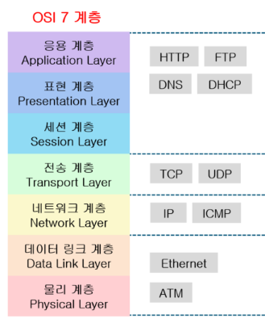

Slide 3
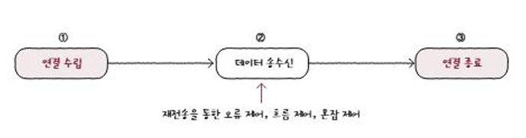
TCP와 UDP
TCP: 신뢰할 수 있는 통신을 위한 연결형 프로토콜
UDP: TCP보다 신뢰성은 떨어지지만 빠른 통신이 가능한 비연결형 프로토콜

Slide 4
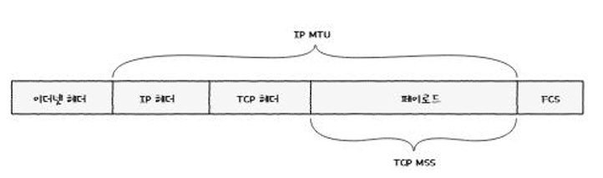
TCP 연결 수립/종료
MSS: TCP로 전송할 수 있는 최대 페이로드 크기

Slide 5
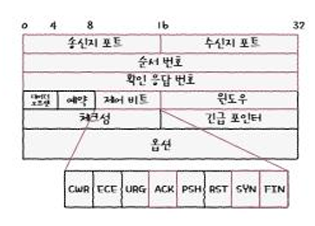
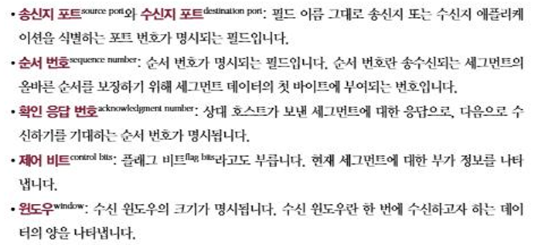
TCP 세그먼트 구조

Slide 6
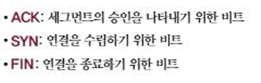
TCP - 제어비트

Slide 7
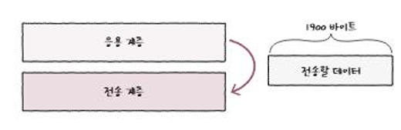
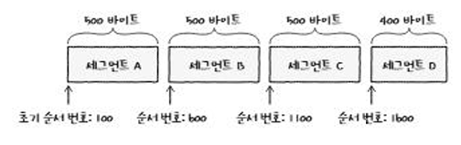
TCP - 순서 번호
초기 순서 번호 + 송신한 바이트 수
순서 번호: 세그먼트의 올바른 송수신 순서를 보장하기 위한 번호로, 세그먼트 데이터의 첫 바이트에 부여되는 번호

Slide 8
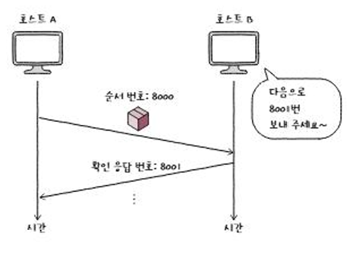
TCP – 확인 응답 번호
수신한 순서 번호 + 1
순서 번호: 순서 번호에 대한 응답으로, 수신 호스트가 다음으로 받기를 희망하는 순서 번호

Slide 9
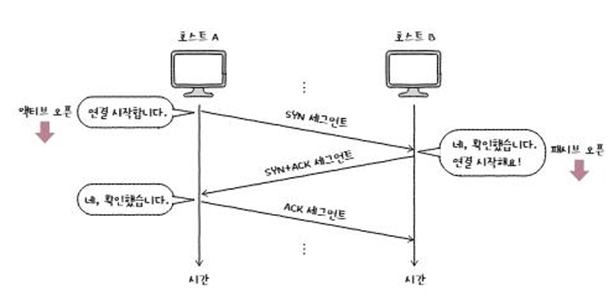
TCP – 연결 수립
쓰리 웨이 핸드셰이크: 세 개의 단계로 이루어진 TCP 연결 수립 과정.
액티브 오픈: 처음 연결을 시작하는 호스트의 연결 수립 과정.(클라이언트)
패시브 오픈: 연결 요청을 받고 나서 연결을 수립해 주는 호스트.(서버)

Slide 10
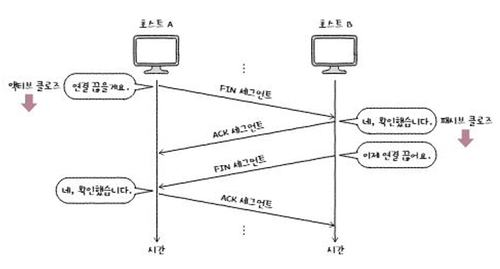
TCP – 연결 종료
액티브 클로즈: 먼저 연결을 종료하려는 호스트에 의해 수행.
패시브 클로즈: 연결 종료 요청을 받아들이는 호스트에 의해 수행.

Slide 11
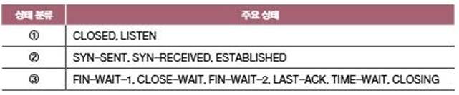
TCP 상태
상태: 현재 어떤 통신 과정에 있는지를 나타내는 정보.
스테이트풀 프로토콜: 상태를 유지하고 활용한다는 뜻.
연결 안된 상태
연결 과정에서 볼 수 있는 상태
연결 종료 과정에서 볼 수 있는 상태

Slide 12
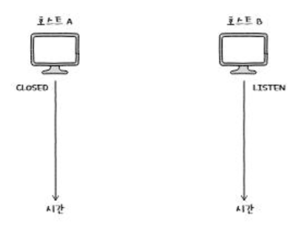

TCP 상태 - 연결안됨

Slide 13
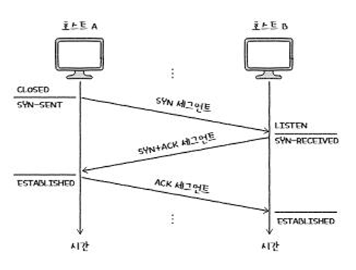
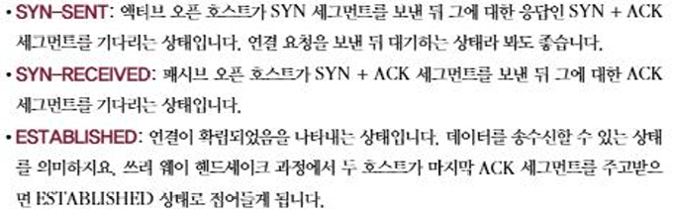
TCP 상태 - 연결수립

Slide 14
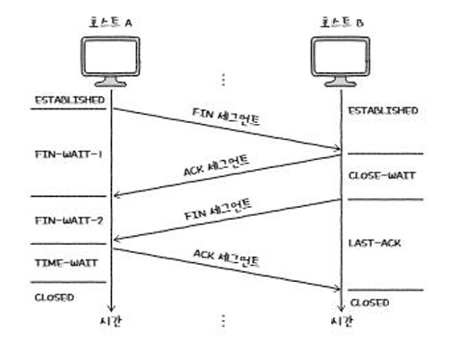
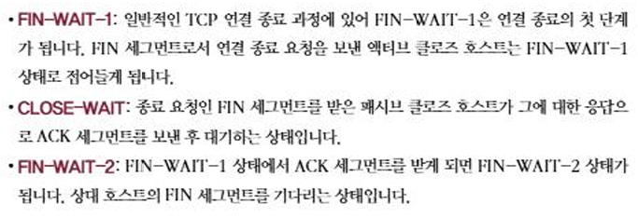
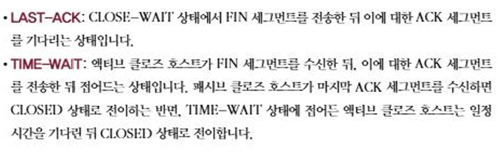
TCP 상태 - 연결종료

Slide 15
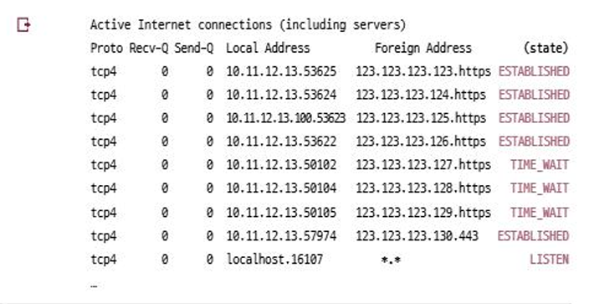
TCP 상태 - 연결종료
netstat

Slide 16
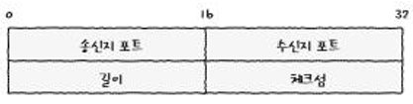

UDP 데이터그램 구조
스테이트리스 프로토콜: 상태를 유지하지도, 활용하지도 않는다는 뜻.

Slide 17
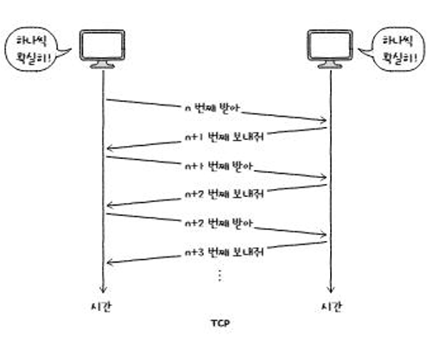
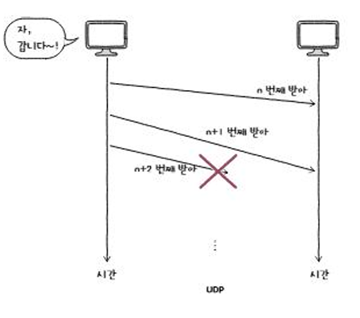
TCP와 UDP의 차이
TCP는 ‘하나씩 확실하게 전달‘
UDP는 ‘빠르게 마구 던지기＇

Slide 18
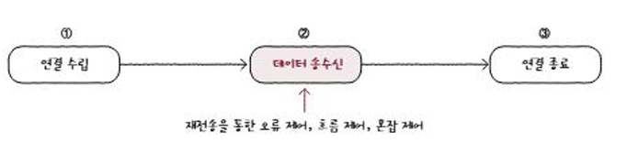
TCP 데이터 송수신
TCP는 재전송을 기반으로 다양한 오류 제어
흐름제어를 통해 처리할 수 있을 만큼의 데이터만 주고받음
혼잡 제어를 통해 네트워크가 혼잡한 정도에 따라 전송량 조절

Slide 19
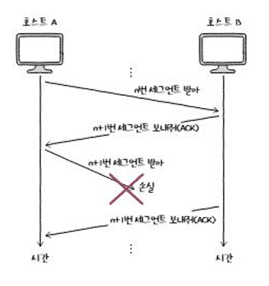
TCP – 오류 검출과 재전송
첫번째, 중복된 ACK 세그먼트를 수신했을 때

Slide 20
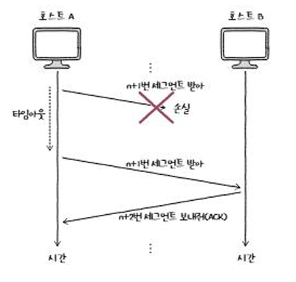
TCP – 오류 검출과 재전송
두번째, 타임아웃이 발생했을 때

Slide 21
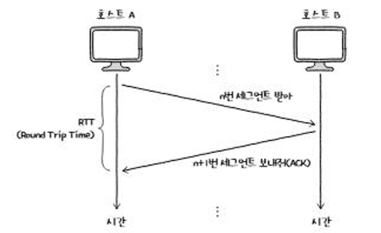
TCP – 오류 검출과 재전송
RTT: 메시지를 전송한 뒤 그에 대한 답변을 받는 데까지 걸리는 시간(=Round Trip Time)

Slide 22
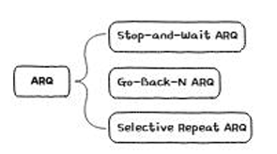
TCP – 오류 검출과 재전송
ARQ: 문제가 생긴 메시지를 재전송함으로써 신뢰성을 확보하는 방식 (=자동 재전송 요구)

Slide 23
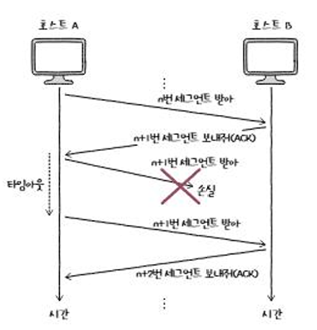
TCP – 오류 검출과 재전송
Stop-and-Wait ARQ: 제대로 전달했음을 확인하기 전까지는 새로운 메시지를 보내지 않는 방식.
장점: 단순하지만 높은 신뢰성 보장.
단점: 네트워크 이용 효율이 낮아지고 성능 저하.

Slide 24
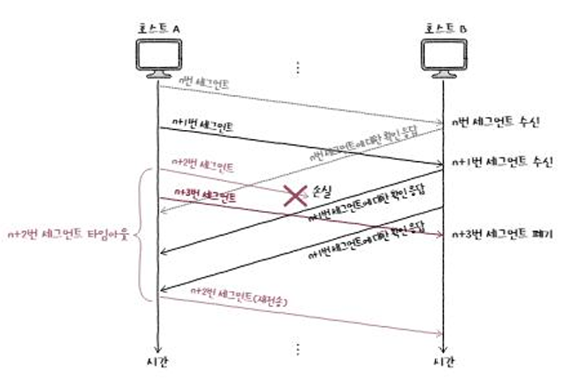
TCP – 오류 검출과 재전송
Go-Back-N ARQ: 파이프라이닝 방식을 활용해 여러 세그먼트를 전송하고, 도중에 잘못 전송된 세그먼트 발생할 경우 해당 세그먼트부터 전부 다시 전송하는 방식.
(=누적 확인 응답)
파이프라이닝: 연속해서 메시지를 전송하는 기술

Slide 25
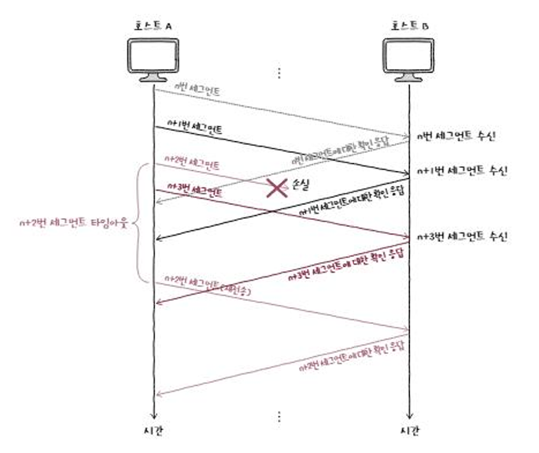
TCP – 오류 검출과 재전송
Selective Repeat ARQ: 선택적으로 재전송
(=개별 확인 응답)

Slide 26
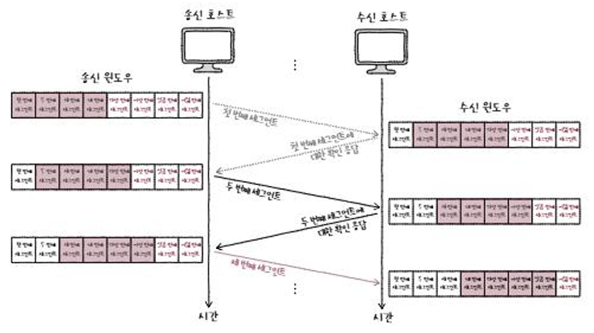
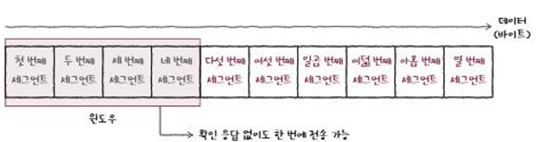
TCP – 흐름 제어: 슬라이딩 윈도우
수신 버퍼: 수신된 세그먼트가 읽히기 전에 임시로 저장되는 공간.
버퍼 오버플로: 버퍼가 넘치는 문제 상황.
흐름 제어: 버퍼 오버플로 방지하고자 처리 속도를 고려하며 송수신 속도 유지.
윈도우: 송신 호스트가 파이프라이닝할 수 있는 최대량을 의미.

Slide 27
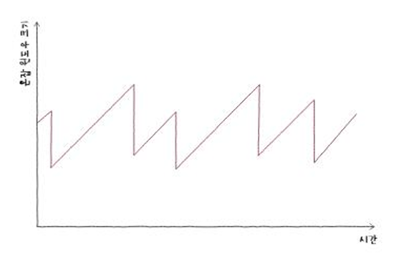
TCP – 혼잡 제어: AIMD
혼잡: 많은 트래픽으로 인해 패킷의 처리 속도가 늦어지거나 유실될 우려가 있는 상황.
혼잡 윈도우: 혼잡 없이 전송할 수 있을 법한 데이터양.
혼잡 제어 알고리즘: 혼잡 제어를 수행하는 일련의 방법.
AIMD: 합으로 증가, 곱으로 감소. 혼잡X면 혼잡 윈도우를 1씩 증가, 혼잡O면 절반으로 떨어뜨리는 동작을 반복하는 알고리즘.

Slide 28
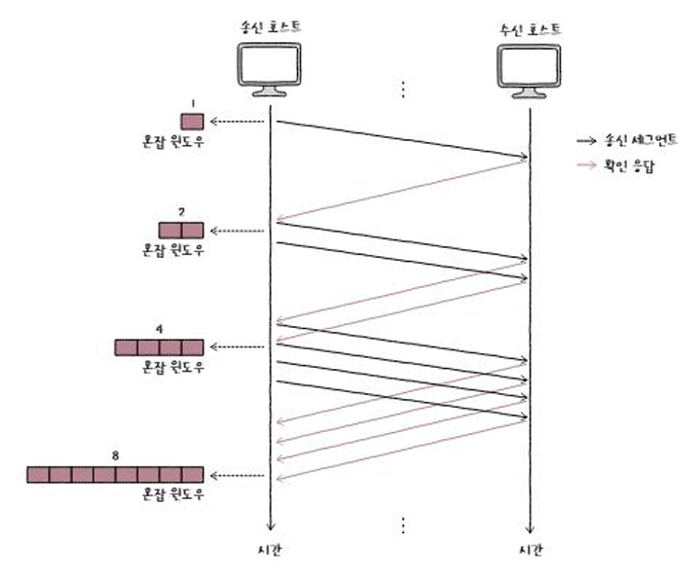
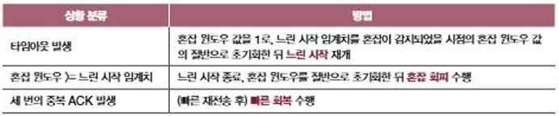
TCP – 혼잡 제어: 느린 시작 알고리즘
느린 시작 알고리즘: 혼잡 윈도우를 1부터 시작해 문제없이 수신된 ACK 세그먼트 하나당 1씩 증가.
느린 시작 임계치: 혼잡 윈도우가 증가하다가 임계치 이상이 되거나, 타임아웃이 발생하거나, 중복된 세그먼트가 발생하여 혼잡이 감지되면 세가지 방법 중 하나를 선택.

Slide 29
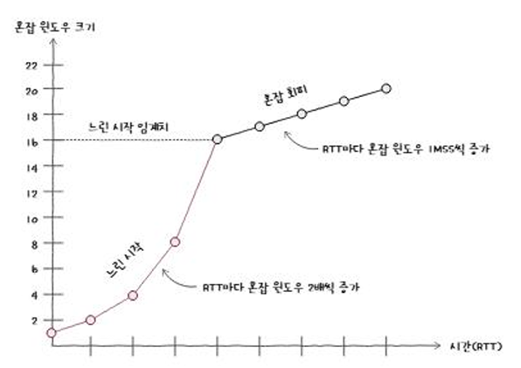
TCP – 혼잡 제어: 혼잡 회피 알고리즘
혼잡 회피: 혼잡 윈도우를 1MSS씩 증가시키는 알고리즘.
선형적 증가.

Slide 30
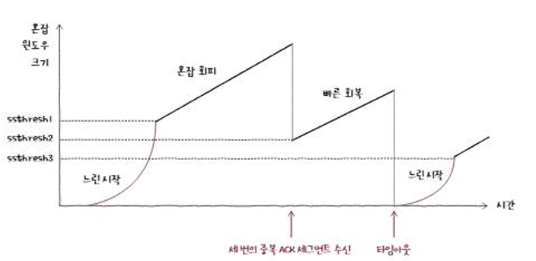
TCP – 혼잡 제어: 빠른 회복 알고리즘
빠른 회복: 세 번의 중복 ACK 세그먼트를 수신했을 때 느린 시작은 건너뛰고 혼잡 회피를 수행하는 알고리즘.
이름처럼 빠르게 전송률을 회복하기 위한 알고리즘.

Slide 31
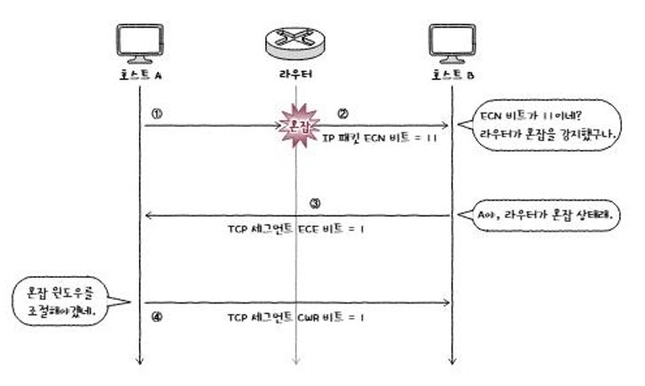
TCP – 혼잡 제어: 명시적 혼잡 알림
ECN: 명시적 혼잡 알림으로, 송신 호스트 혼자 혼잡제어를 처리했다면, 네트워크 중간 장치(라우터)의 도움을 받는 방법이 생겨남.
선택적인 기능이기에 지원하는 호스트가 있고, 지원하지 않는 호스트도 있음.
더 빠르게 혼잡을 감지할 수 있다.

